Slide 1
ICT 120-151
Présentation du projet

Slide 2
Informations sur le projet
Fonctionnalités:
Création/gestion de comptes utilisateurs individuels
Création/gestion de publications (autrement appelés «Tweets»)
Interactions avec d’autres utilisateurs
Interactions avec des publications
Mise en ligne de médias
…

Slide 3
Technologies applicative
Back-End:
Langage/framework: .NET 5, ASP.NET Core 5
Database: SQLite
Front-End:
Angular 11.1.1
Angular Material 11.1.1

Slide 4
CI/CD avec GitHub Actions
Pipelines GitHub Actions:
.NET
Angular

Slide 5
Azure Services
Azure Web App Service
Azure Application Insights
Azure Blob Storage

Slide 6
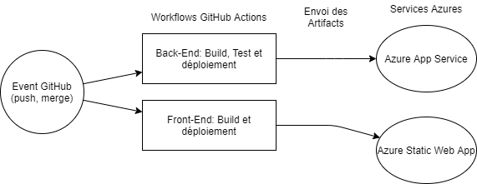
Diagramme

